Slide 1



LALIN RUN
PROYECTO FINAL DE CICLO
DAVID FERNANDEZ REBOREDO
DESARROLLO DE APLICACIONES MULTIPLATAFORMA

Slide 2
INTRODUCCIÓN
ESTUDIO DE MERCADO
HERRAMIENTAS
pRUEBAS REALIZADAS
dOCUMENTACIÓN TÉCNICA
MEJORAS DEL PROYECTO
CONTENIDOS

Slide 3
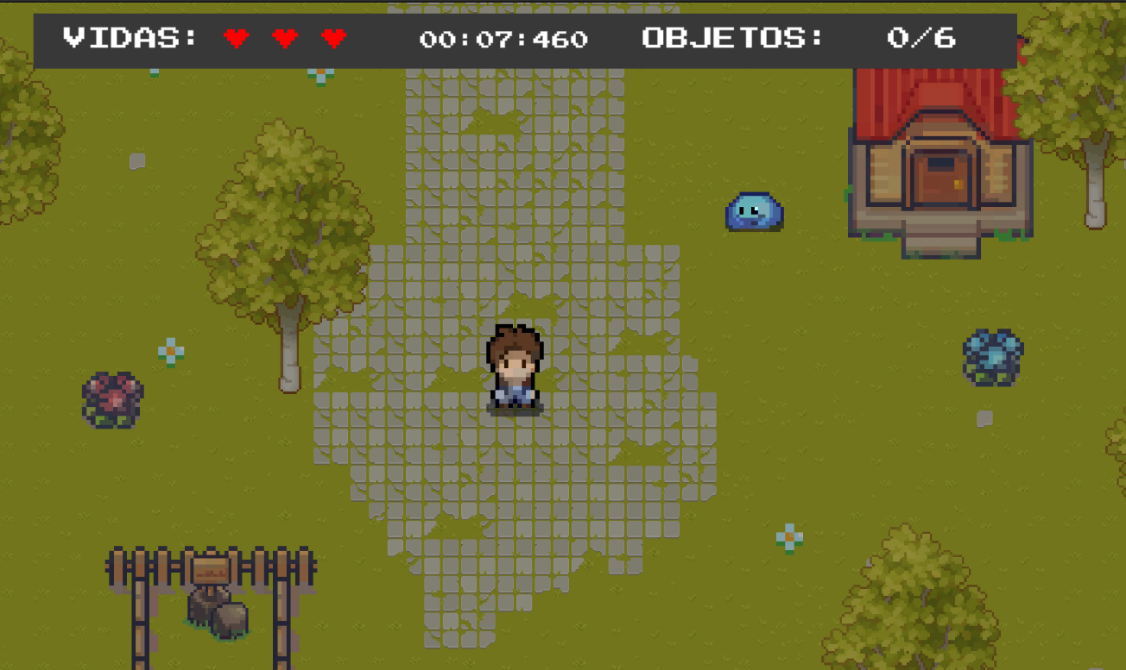
INTRODUCCIÓN
01
ESTILO TOP-DOWN
La vista del juego se encuentra en tercera persona con la cámara apuntando desde arriba,
02
COMPETITIVO
Podemos competir con otros jugadores en línea para ver quien consigue un mejor tiempo
03
CON HISTORIA
El juego nos presenta la historia de un pueblo, Lalín, mostrándonos su cultura con un punto de vista satírico.
04
SENCILLO E INTUITIVO
Presenta el número mínimo de controles y con una jugabilidad simple destinada para todos los públicos

Slide 4



ESTUDIO DE MERCADO
PÚBLICO OBJETIVO:
DIFERENCIACIÓN
jugadores interesados en juegos retro y de estilo pixelado, así como a aquellos que aprecian el humor y la sátira.
DESTINADO A jóvenes y adultos AUNQUE SU APARIENCIA DESENFADADA NOS ACERCARÍA TAMBIÉN AL PÚBLICO MÁS JOVEN
LAS DISTINTAS FORMAS DE JUGARLO, SU ASPECTO DESENFADADO Y SU VISIBILIZACIÓN DE LA CULTURA Y COSTUMBRES DE UN DETERMINADO PUEBLO LALÍN AYUDA A ALEJARSE DEL RESTO DE COMPETIDORES
COMPETENCIA
EXISTEN MULTITUD DE JUEGOS TOP-DOWN DE PIXELES QUE PRESENTAN EQUIPOS DE DESARROLLO MÁS AMPLIOS Y CON MAYOR EXPERIENCIA AUNQUE CABE DECIR QUE NINGUNO ABORDA REALMENTE LA TEMÁTICA DEL LALÍN RUN

Slide 5





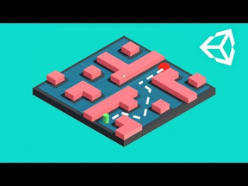

HERRAMIENTAS
TEXTMESHPRO
CINEMACHINE
C#
UNITY
NAVMESH
LEADERBOARD-CREATOR

Slide 6
PRUEBAS REALIZADAS
Durante el desarrollo del juego han aparecido multitud de errores y pruebas sobre el producto ya terminado
2.7%
4%
26.7%
13.3%
DIÁLOGOS
OBJETOS
MENÚ DE PAUSA
CRONÓMETRO
13.3%
MOVIMIENTOS DEL JUGADOR
6.7%
CAMBIOS DE ESCENAS
2.7%
ENEMIGOS
10.7%
6.7%
ENTORNO
13.3%
VIDAS
TABLA DE PUNTUACIONES

Slide 7
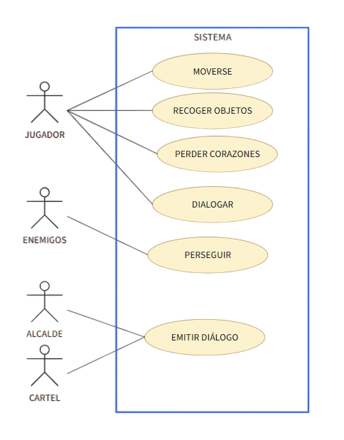
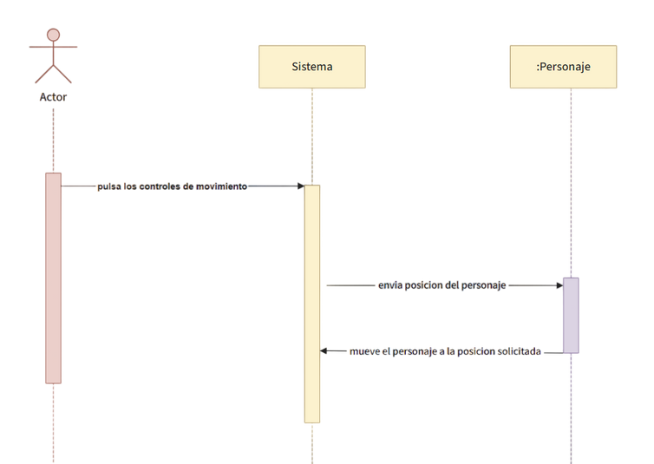
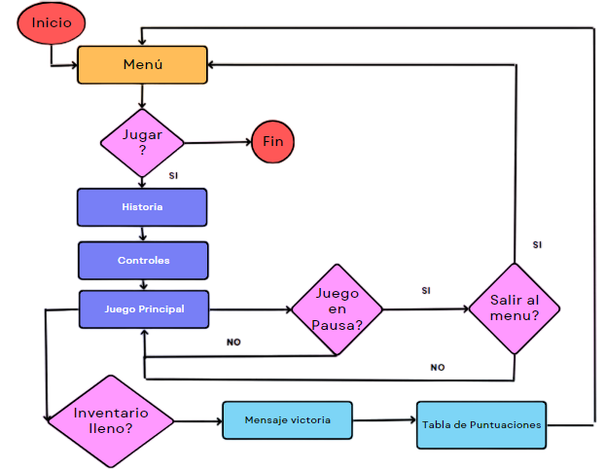
DOCUMENTACIÓN TÉCNICA
MOVIMIENTO DEL JUGADOR
DIAGRAMA DE FLUJO DE CONTROL DE ESCENAS
CASOS DE USO DE LOS PERSONAJES

Slide 8
MEJORAS DEL PROYECTO
ampliación del mapa
mayor numero de enemigos y diálogos
permitir distintos idiomas
mayor numero de enemigos y diálogos

